Slide 1
P2 - Modellernes virkelighed
Fundering af tilbygningen af Strøybergs Palæ
B149: Karoline, Katrine, Jacob, Marc, Morten, Nikolaj og Michael

Slide 2
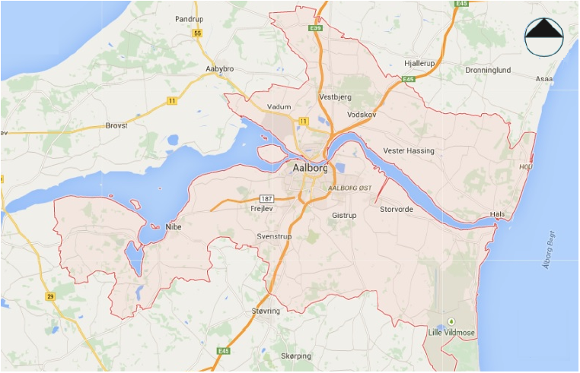
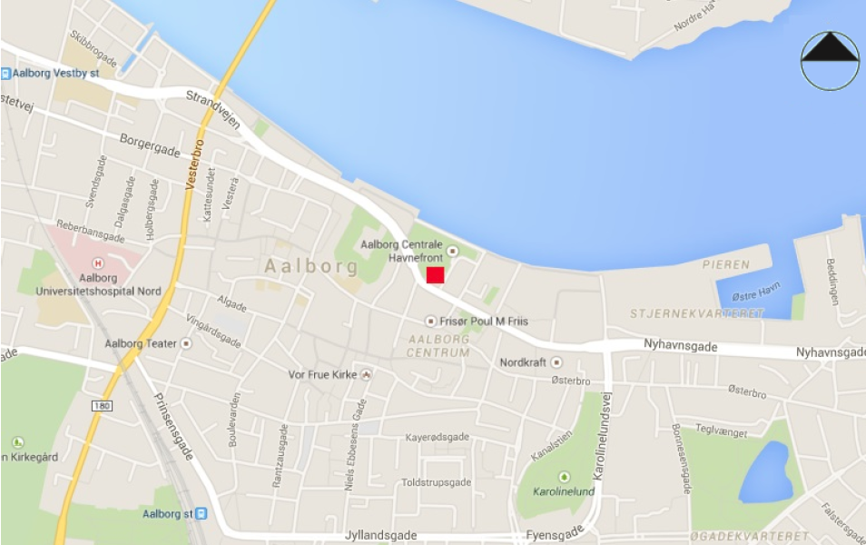
Aalborg Kommune

Slide 3
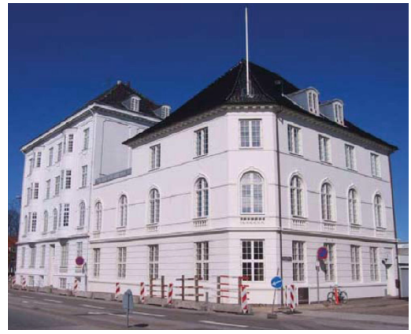
Strøybergs Palæ

Slide 4
Problemformulering
For at gennemføre planen om en tilbygning til Strøybergs Palæ kræves det, at lokalplanen for området stemmer overens med kommuneplanen, før at denne kan vedtages. Konstruktionen skal konstrueres ud fra denne og de fastsatte normer, som gælder for lokalplan 1-1-107, hvor bygherrer så har mulighed for at vælge det specifikke design for udseendet samt rammen for tilbygningen og dennes dimensioner, således at konstruktionen kan holde. Dertil skal der vælges en korrekt ståltype, profil og de rette dimensioner, således at konstruktionen har en tilstrækkelig bæreevne, og samtidig tilgodeser alle parter for konstruktionen. Hertil skal der også tages højde for de geologiske forhold for området for at bestemme, hvordan tilbygningen skal funderes.

Slide 5
Problemstillinger
Har Vækstaksen betydning for tilbygningen til Strøybergs Palæ?
Hvilken ståltype og stålprofil skal der anvendes ved tilbygningen til Strøybergs Palæ, for at opnå en tilstrækkelig bæreevne?
Hvilken funderingstype skal der benyttes ved tilbygningen til Strøybergs Palæ og med hvilke dimensioner?

Slide 6
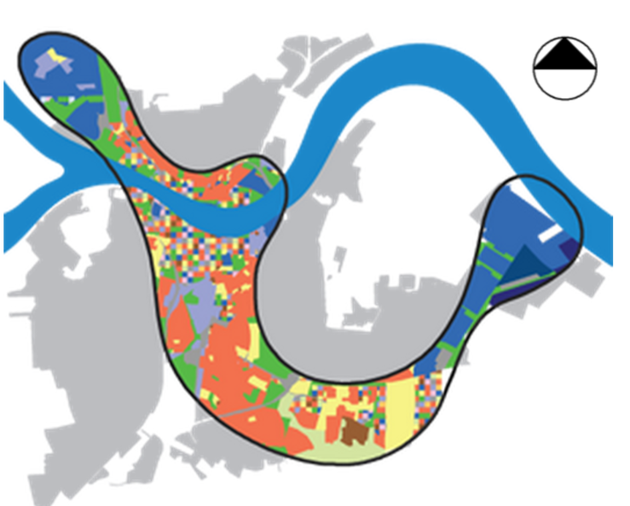
Den kontekstuelle del
Vækstaksen
Byfortætning
Attraktiv studieby

Slide 7
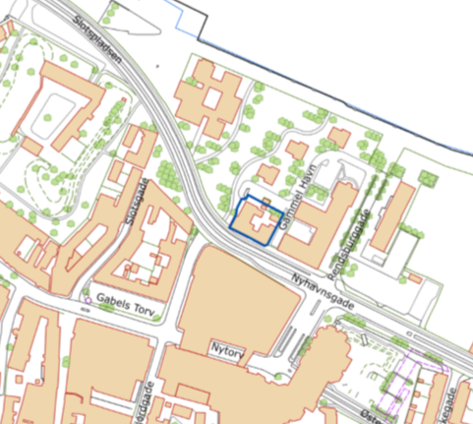
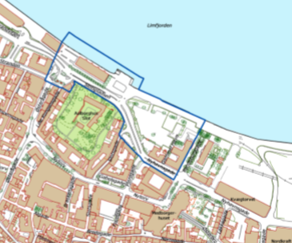
Den kontekstuelle del
Lokalplaner og forandringer

Slide 8
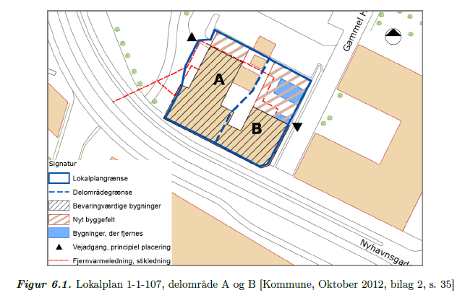
Notes:
Lyserødt stribet felt ved B. Fjerne de to små bygninger

Slide 9
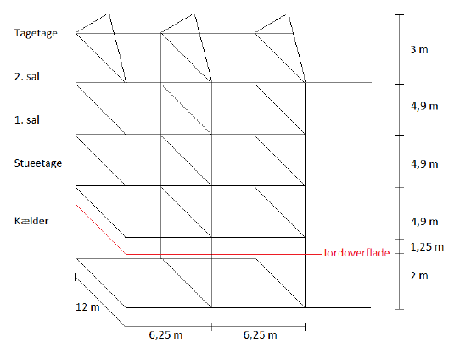
Bjælkekonstruktion med sadeltag
Notes:
12 m som bygning B og 12,5 m lang + kælder, stue, 1., 2. og tagetage. 19 m høj + 2 under terræn

Slide 10
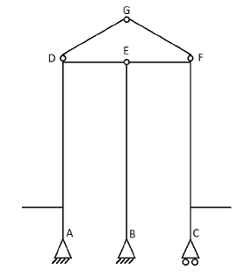
Statisk system
Én af 3 rammer
Midterste ramme - videre
Antager: Boligform

Slide 11
Laster og lastkombination
Permanente- og variable laster
Antager: Vindlast dominerende fra vest

Slide 12
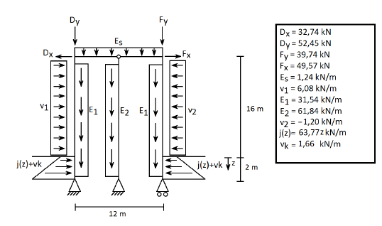

Slide 13
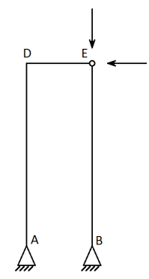
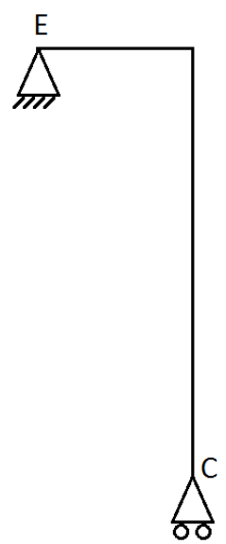
Opdeling af ramme
Charnier
Reaktioner

Slide 14
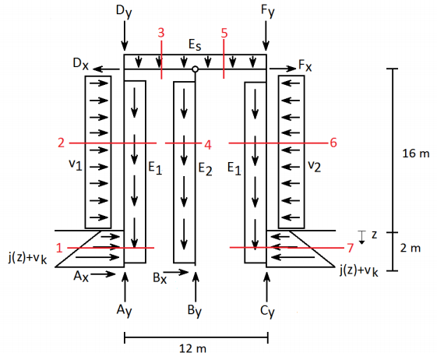
Snit

Slide 15
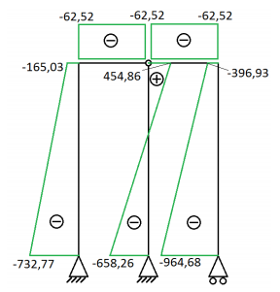
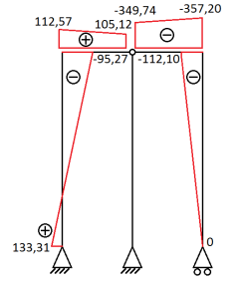
Forskydningskraftkurve
Normalkraftkurve
Notes:
Først har vi beregnet reaktioner, herefter lavet snit hvorfra vi får… Forskydningskraftskurven skulle have været 2. gradsparabel

Slide 16
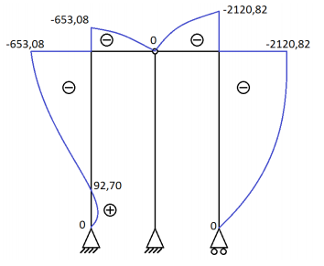
Momentkraftkurve
Notes:
Momentkraftskurven skulle have været en 3. gradsparabel. Fejl i venstre rammeben, da den ikke kan gøre sådan

Slide 17
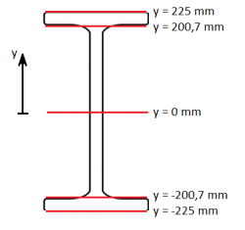
Spænding
5 interesseområder
Symmetrisk

Slide 18
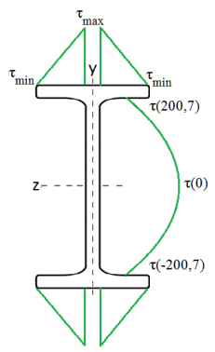
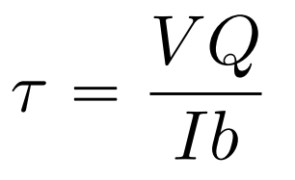
Forskydningsspændingsfordeling
Grasshofs formel

Slide 19
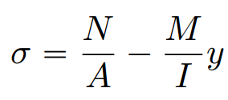
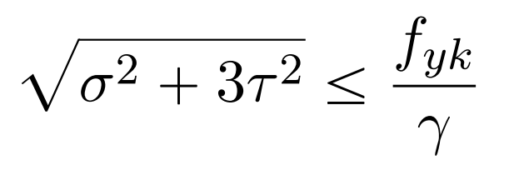
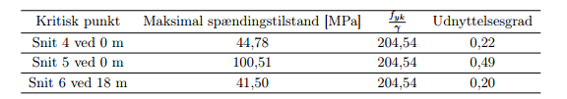
Spændingstilstand
Naviers formel
Von Mises
Von Mises
Notes:
Stadig snit 4, 5 og 6.

Slide 20
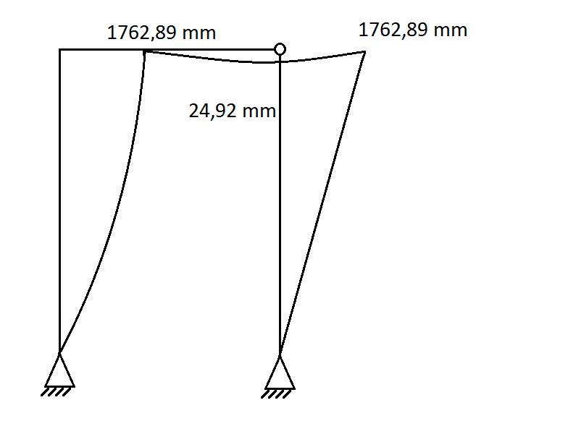
Anvendelsesgrænsetilstand
Én variabel last: vindlast
Udbøjning
Notes:
Reaktioner, snit, bjælkens diff. ligning

Slide 21
Jord og jords styrke
To hovedgrupper
Rene mineral jordarter
Organiske jordarter
Jordarter opdeles indenfor geoteknik
Friktionsjord
Kohæsionsjord

Slide 22
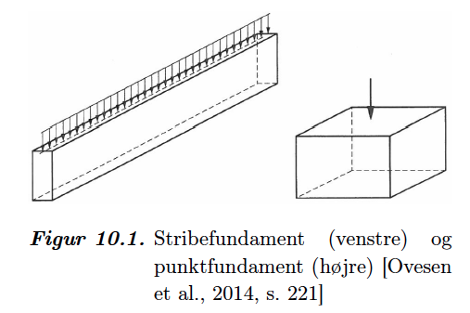
Fundering
To typer af fundering
Direkte fundering
Pælefundering

Slide 23
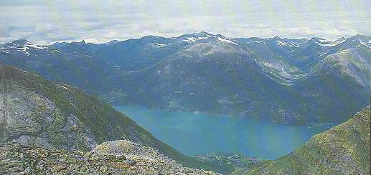
Aalborgler
Kvartærtiden
22.000 - Weichelisen smelter bort → store vandmængder i Nordjylland
Yoldiahavet
Aflejringsområder med
skalfri leraflejring (Aalborgler)
Kilde: Fjordnorge.dk

Slide 24
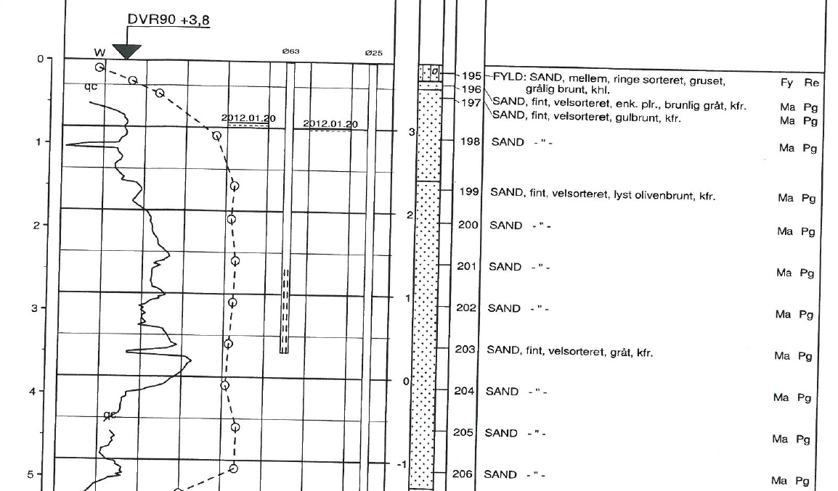
Antagelse - boreprofiler fra Hals
Direkte fundering ved anvendelse af B17

Slide 25
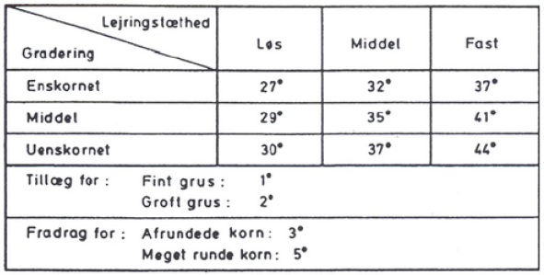
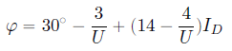
Laboratorieforsøg
Formål: At finde friktionsvinklen
Vandindhold
Sigteanalyse
Kornvægtfylde
Løs og fast lejring
Friktionsvinkel: 35,33 grader → 32,33 grader

Slide 26
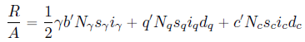
Dimensionering af fundamentet
Bæreevneformlen:
Punktfundament → Kvadratisk tværsnit
Bredde på 1,01 m
Jordens brud- og anvendelsesgrænsetilstand

Slide 27
Konklusion
Problemstilling 1: Har Vækstaksen betydning for Strøybergs Palæ?
Gode vilkår for vækst og udvikling
Beboelse og erhvervslokaler
Kun en lille del af Vækstaksen og Aalborgs udvikling

Slide 28
Konklusion
Problemstilling 2: Hvilken ståltype og stålprofil skal der anvendes ved tilbygningen til Strøybergs Palæ, for at opnå en tilstrækkelig bæreevne?
Ståltype S235 og med profil nr. 450
Spændingstilstand → Tilstrækkelig bæreevne
Udbøjning → For stor

Slide 29
Konklusion
Problemstilling 3: Hvilken funderingstype skal der benyttes ved tilbygningen til Strøybergs Palæ og med hvilke dimensioner?
Aalborgler → Pælefundering
Boreprofiler fra Hals → Direkte fundering
Punktfundament med bredden 1,01 m

Slide 30
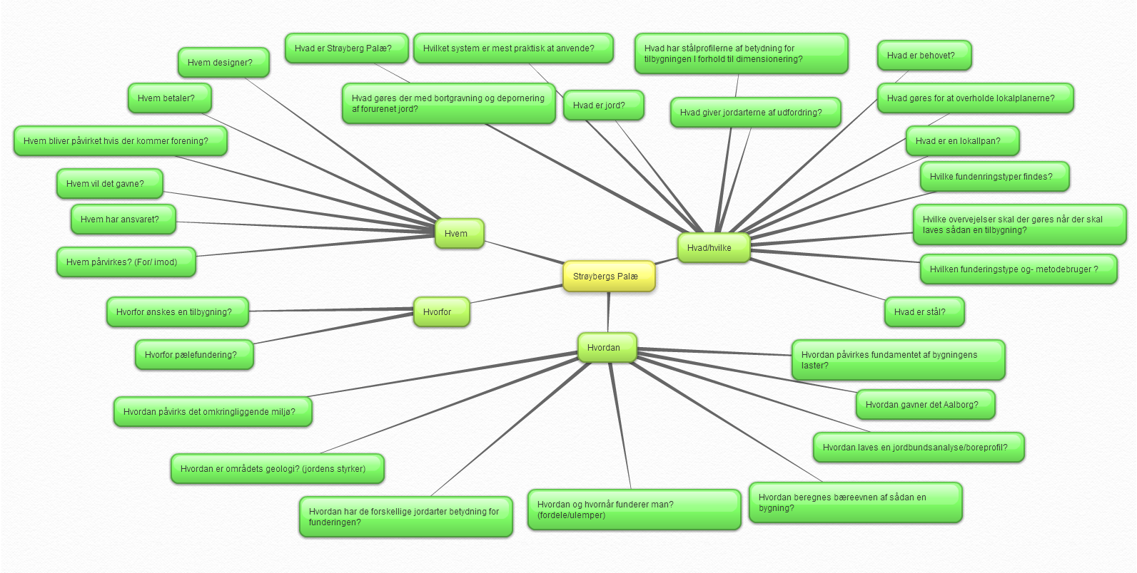
Procesanalyse
“Modellernes virkelighed”
Fundering af tilbygningen af Strøybergs Palæ
Spændende idéer – diskussion
Brainstorm

Slide 31
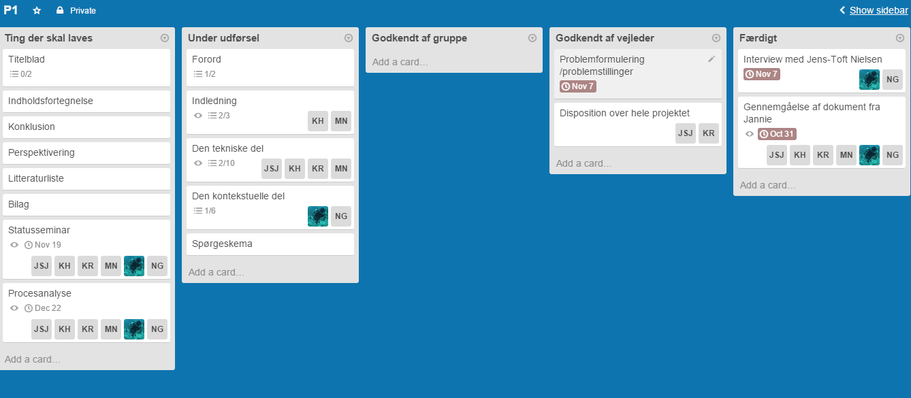
Procesanalyse
Projektplanlægning
LaTeX
Google-docs vs. Trello.com

Slide 32
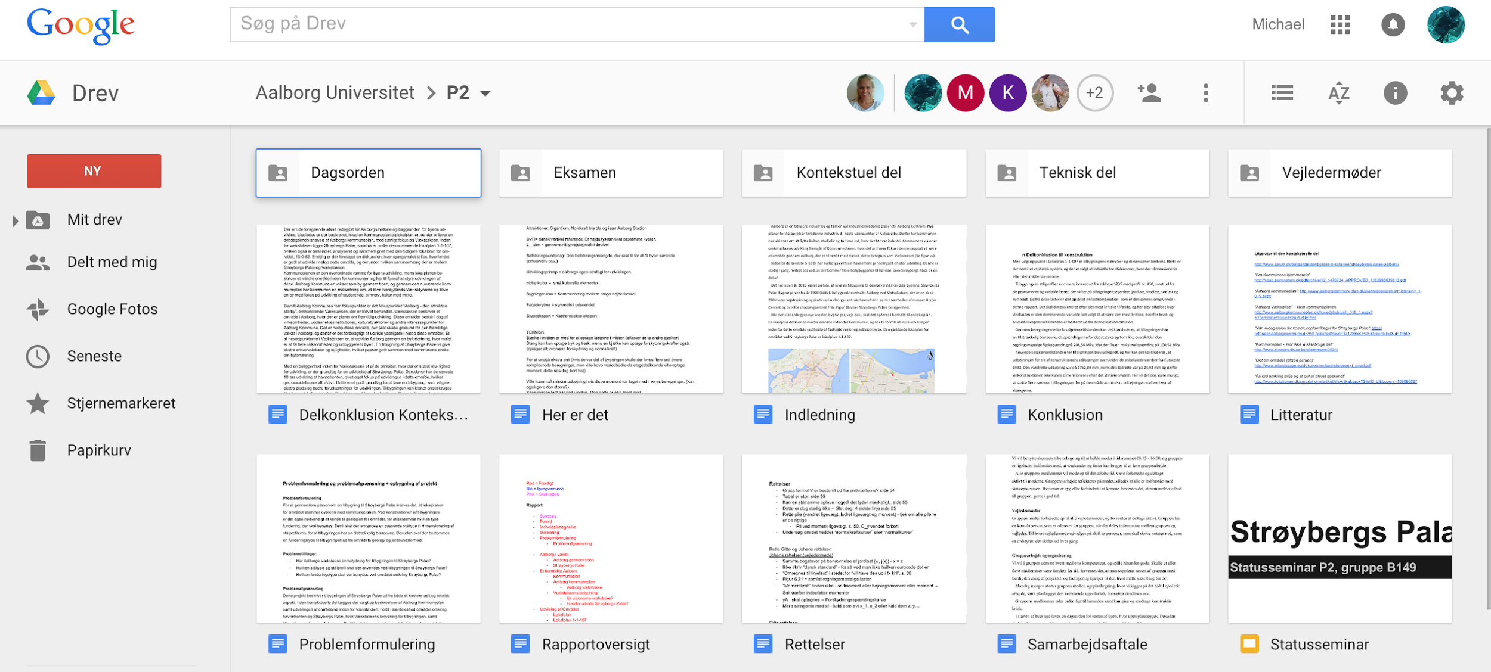
Procesanalyse

Slide 33
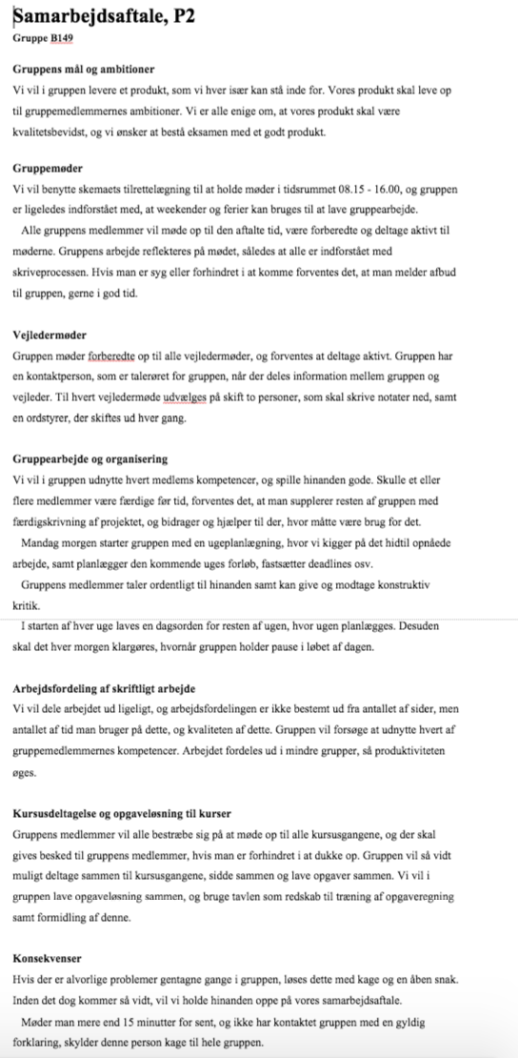
Procesanalyse
Gruppesamarbejde
Samarbejdsaftale
Revurdering
Diskussion med argumentation

Slide 34
Procesanalyse
Samarbejde med vejleder
Fri samtale frem for punkt til punkt
Ingen ordstyrer

